Slide 1
PCA、SVD
北京10月机器学习班 邹博
2014年12月14日

Slide 2
复习：对称阵的特征向量
实对阵矩阵的不同特征值对应的特征向量一定是正交的
证明：
令实对称矩阵为A，它的两个不同的特征值λ₁λ₂对应的特征向量分别是μ₁μ₂
则有：Aμ₁=λ₁μ₁， Aμ₂=λ₂μ₂
(Aμ₁)^{T} =(λ₁μ₁)^{T}，从而：μ₁^{T}A=λ₁μ₁^{T}
所以：μ₁^{T}Aμ₂=λ₁μ₁^{T}μ₂
同时，μ₁^{T}Aμ₂=μ₁^{T} (Aμ₂)=μ₁^{T}λ₂μ₂= λ₂μ₁^{T}μ₂
所以，λ₁μ₁^{T}μ₂=λ₂μ₁^{T}μ₂
故：(λ₁-λ₂) μ₁^{T}μ₂=0
而λ₁≠λ₂，所以μ₁^{T}μ₂=0，即：μ₁，μ₂正交。

Slide 3
有趣的推导
假定观测到m个样本为a1’,a2’…am’，每个样本有n个维度，即A={ai}(m×n)。
向量A*u=(a1’u,a2’u…am’u)’
λ=Var(Au)=Σ (ai’u)²=(Au)’Au=u’A’Au
左乘u
A’Au=λu
A’A是A的协方差矩阵，u是A’A的一个特征向量，λ的值的大小表示原始观测数据经在向量u的方向上投影值的方差的大小。
实践中，先将A去均值，然后得到A的协方差矩阵
以上即为主成分分析PCA的核心推导过程。

Slide 4
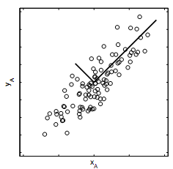
PCA的两个特征向量

Slide 5
PCA的重要应用
OBB树
  Oriented Bounding Box
  GIS中的重要应用
特征提取
数据压缩
  降维
  对原始观测数据A在λ值前k大的特征向量u上投影后，获得一个A(m×n)Q(n×k) 的序列，再加上特征向量矩阵Q，即将A原来的m×n个数据压缩到m×k＋k×n个数据。

Slide 6
PCA的应用——去噪和冗余
利用PCA去噪实质上是对PCA压缩数据的一个还原（图片在下页PPT）。左图是二维原始观测数据，向对原始数据主成分方向（图中虚线方向）投影后，获得1维列向量Au。此时可以看做数据压缩过程。将此1维标量序列重新经u投影回原2维空间，即Auu’。此时得到二维空间的投影分布如右图，可见实际上都分布在一条直线上，此过程可以看做对原数据方差较小方向上的信息丢弃，只保留u方向的信息，这也可以看做一个去噪过程，从数学角度而言去噪势必导致原始信息的自由度的丢失，如右图，虽然分布在一个二维的坐标系上，但实际其只是分布在一个一维的直线上。

Slide 7
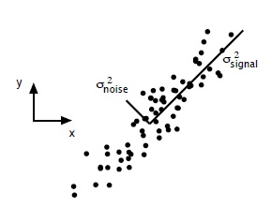


PCA的重要应用——去噪

Slide 8
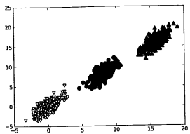
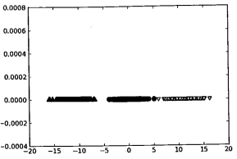
PCA的重要应用——降维

Slide 9
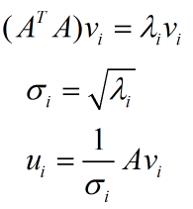
关于特征值的进一步推广
若A是m×n阶矩阵，不妨认为m>n，则A’A是n×n阶方阵。按照上面的方法，得到：
A=UΣV^{T}
v是n维列向量，组成方阵V；u是m维向量，组成方阵U。
即：奇异值分解SVD

Slide 10
SVD的概念
奇异值分解（Singular Value Decomposition）是线性代数中一种重要的矩阵分解，是矩阵分析中正规矩阵酉对角化的推广。在信号处理、统计学等领域有重要应用。
奇异值分解在某些方面与对称矩阵或Hermite矩阵基于特征向量的对角化类似。然而这两种矩阵分解尽管有其相关性，但还是有明显的不同。奇异值分解可以看做对称方阵在任意矩阵上的推广。
突出的、奇特的、非凡的

Slide 11
奇异值分解的提法
假设A是一个m×n阶实矩阵，则存在一个分解使得A=UΣV^{T}，其中U是m×m阶正交矩阵；Σ是半正定m×n阶对角矩阵；而V^{T}是n×n阶正交矩阵。这样的分解称作M的奇异值分解。Σ对角线上的元素Σi,i即为M的奇异值。
常见的做法是为了奇异值由大而小排列。如此Σ便能由A唯一确定了。
U和V的列分别是A的奇异值的左、右奇异向量

Slide 12

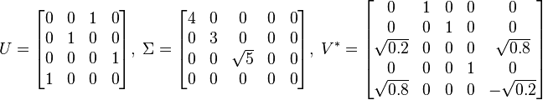
SVD举例
已知4×5阶实矩阵M，求M的奇异值分解
M = UΣV^{T}
矩阵Σ的所有非对角元为0。矩阵U和V都是正交阵，它们乘上各自的转置都得到单位矩阵。在这个例子中，由于U和V都是实矩阵，故它们都是正交矩阵。

Slide 13

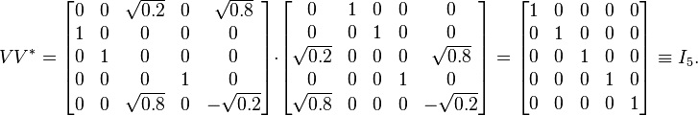
U、V的列向量是正交的：正交矩阵

Slide 14
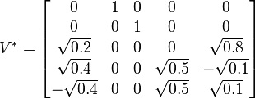
奇异值分解不是唯一的
由于Σ有一个对角元是零，故这个奇异值分解值不是唯一的。

Slide 15

奇异值分解中的U、V矩阵
奇异值分解能够用于任意m×n阶矩阵，而特征分解只能适用于特定类型的方阵，故奇异值分解的适用范围更广： M = UΣV^{T}
关系式的右边描述了关系式左边的特征值分解：
V的列向量（右奇异向量）是M*M的特征向量。
U的列向量（左奇异向量）是MM*的特征向量。
Σ的非零对角元（非零奇异值）是M*M或者M*M的非零特征值的平方根。

Slide 16
直观的解释
在矩阵A的奇异值分解中A=UΣV^{T}
U的列组成一套对A的正交"输入"或"分析"的基向量。这些向量是AA^{T}的特征向量。
V的列组成一套对A的正交"输出"的基向量。这些向量是A^{T}A的特征向量。
Σ对角线上的元素是奇异值，可视为是在输入与输出间进行的标量的“膨胀控制”。这些是A^{T}A及AA^{T}的奇异值，并与U和V的行向量相对应。

Slide 17
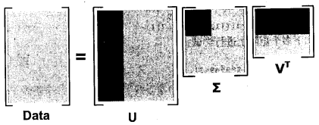
SVD四个矩阵的大小关系
实际中，往往只保留Σ前k个较大的数

Slide 18
求伪逆
奇异值分解可以被用来计算矩阵的伪逆。若矩阵A的奇异值分解为A=UΣV^{T} ，那么A的伪逆为A⁺=VΣ⁺U^{T}
其中Σ⁺是Σ的伪逆，是将主对角线上每个非零元素都求倒数之后再转置得到的。
  求伪逆通常可以用来求解最小二乘法问题。

Slide 19

广义逆矩阵（伪逆）
若A为非奇异矩阵,则线性方程组Ax=b的解为x=A^(-1)b，其中A的A的逆矩阵A^(-1)满足A^(-1)A=AA^(-1)=I(I为单位矩阵)。若A是奇异阵或长方阵, x=A⁺ b。A⁺叫做A的伪逆阵。
1955年R.彭罗斯证明了对每个m×n阶矩阵A,都存在惟一的n×m阶矩阵X，满足：①AXA=A；②XAX=X；③(AX)*＝I；④(XA)*＝I。通常称X为A的穆尔-彭罗斯广义逆矩阵,简称M-P逆，记作A⁺。
在矛盾线性方程组Ax＝b的最小二乘解中, x=A⁺b是范数最小的一个解。
  统一前文使用极大似然得到的公式：

Slide 20
感谢大家！
恳请大家批评指正！

